Slide 1
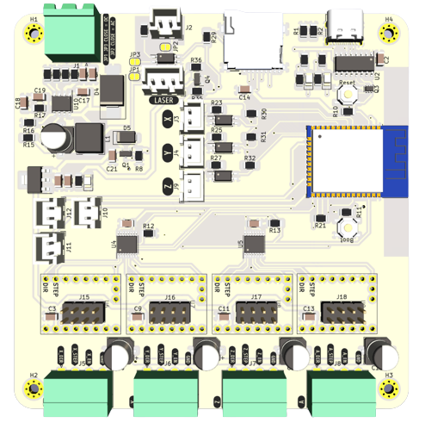
CNC ESP32 BOARD
Vin 12V TO 60V
Pause
Micro SD-Card
USB C
End_Stop
IO12
IO15
IO13
X
Y
Z
A
DIR
STEP
DIR
DIR
EN
GND
STEP
STEP
DIR
EN
EN
GND
GND
STEP
EN
GND
External Motor Driver MODE

Slide 2
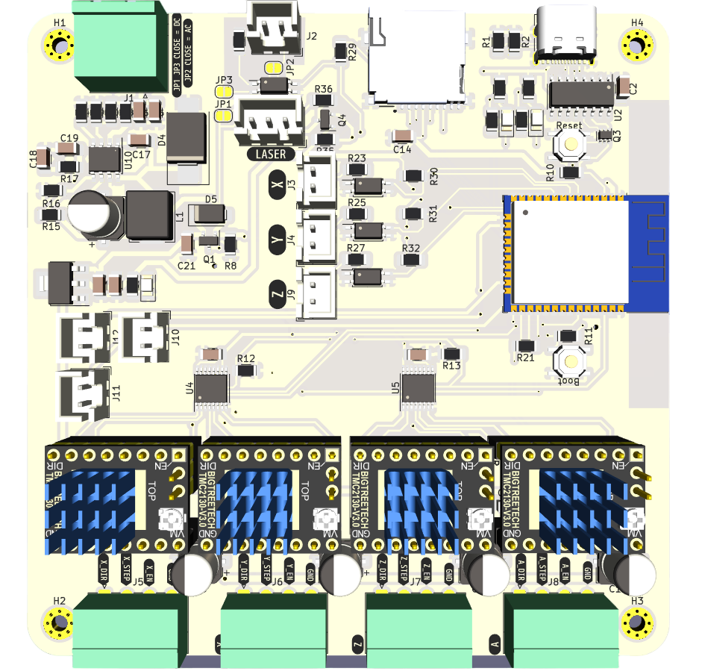
CNC ESP32 BOARD
Vin 12V TO 60V
Pause
Micro SD-Card
USB C
End_Stop
IO12
IO15
IO13
X
Y
Z
A
Step Motor
TMC2209 MODE

